Slide 1
Компетентностно – ориентированные задания – это задания, которое требует использования знаний в условиях неопределенности, за пределами учебной ситуации, организует деятельность учащегося, а не требует воспроизведения им информации или отдельных действий.

Slide 2
Для ответов будет использована следующая символика:
+ означает «ДА»
- означает «НЕТ»
0 не знаю
> в задании имеются лишние данные
< в задании данных недостаточно
? в задании имеются противоречивые данные
! задание многовариантное (несколько решений)

Slide 3
9 класс
I) Даны вершины квадрата А(7; -5); В(4; -9)
Укажите правильный ответ:
Площадь данного квадрата равна 25.
А) +; Б) - ; В) 0 ; Г) ! ; Д)?
II) Найти длину вектора с, если скалярное произведение векторов а и с равно 37, вектор а имеет координаты ( -5; -8)
Укажите правильный ответ:
А) + ; Б) - ; В) 0; Г) > ; Д) <; Е) ?; Ж)!

Slide 4
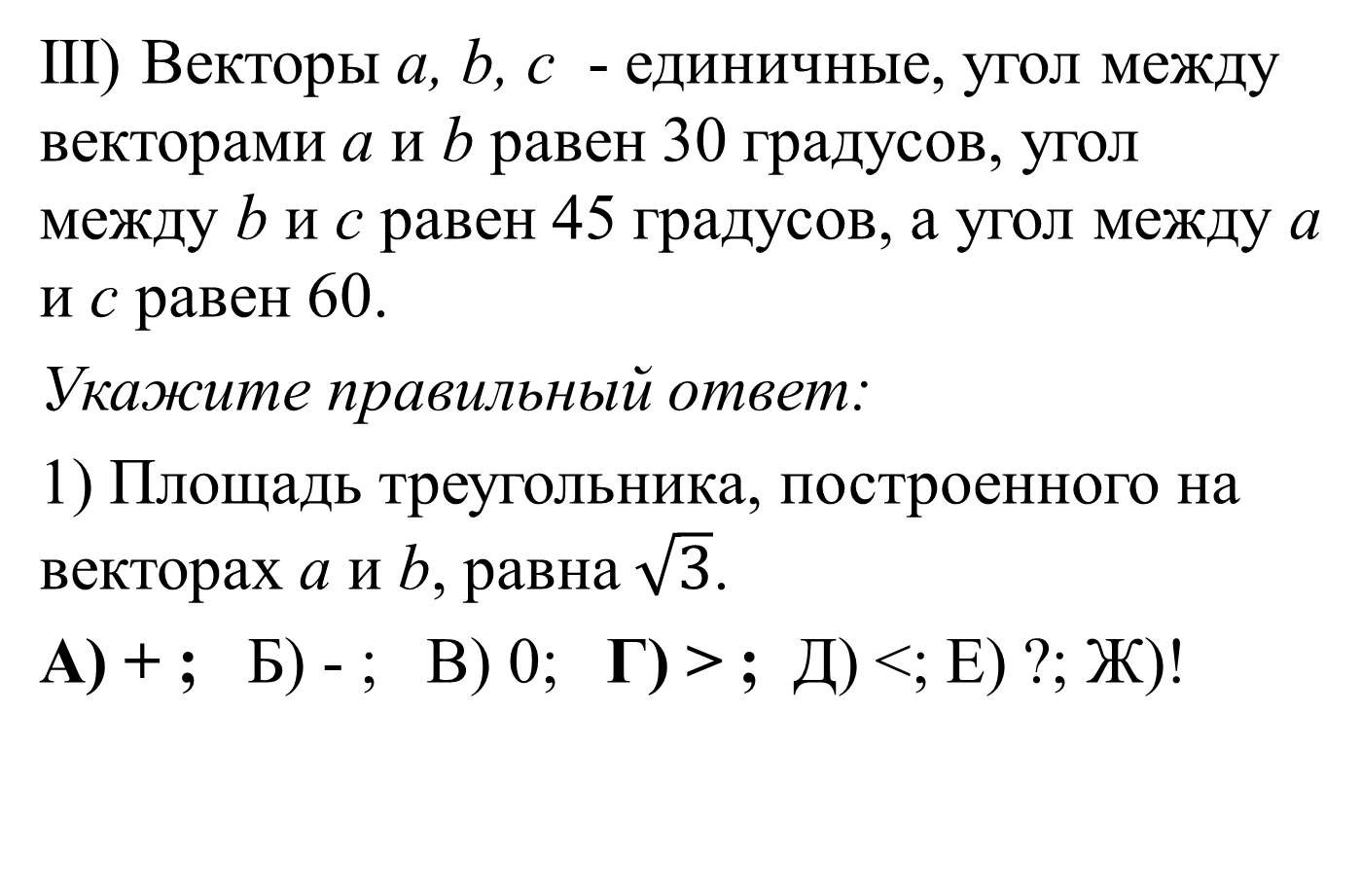
III) Векторы а, b, c - единичные, угол между векторами а и b равен 30 градусов, угол между b и c равен 45 градусов, а угол между а и с равен 60.
Укажите правильный ответ:
1) Площадь треугольника, построенного на векторах а и b, равна $\sqrt{3}$.
А) + ; Б) - ; В) 0; Г) > ; Д) <; Е) ?; Ж)!

Slide 5
9 класс
Даны вершины квадрата А(7; -5); В(4; -9). Укажите правильный ответ: 1) Площадь данного квадрата равна 25.
Решение:
А) +; | Б) - ; | В) 0 ; | Г) ! ; | Д)?
2) Найти длину вектора с, если скалярное произведение векторов а и с равно 37, вектор а имеет координаты ( -5; -8)
Решение:
А) +; | Б) - ; | В) 0 ; | Г) ! ; | Д)?

